Slide 1


МЕНЮХОЛДЕРЫ SIGNHOLDER
СТИЛЬНОЕ МЕНЮ, КОТОРОЕ ПРОДАЕТ!
EUROPOS.GROUP
EUROPOS.RU

Slide 2
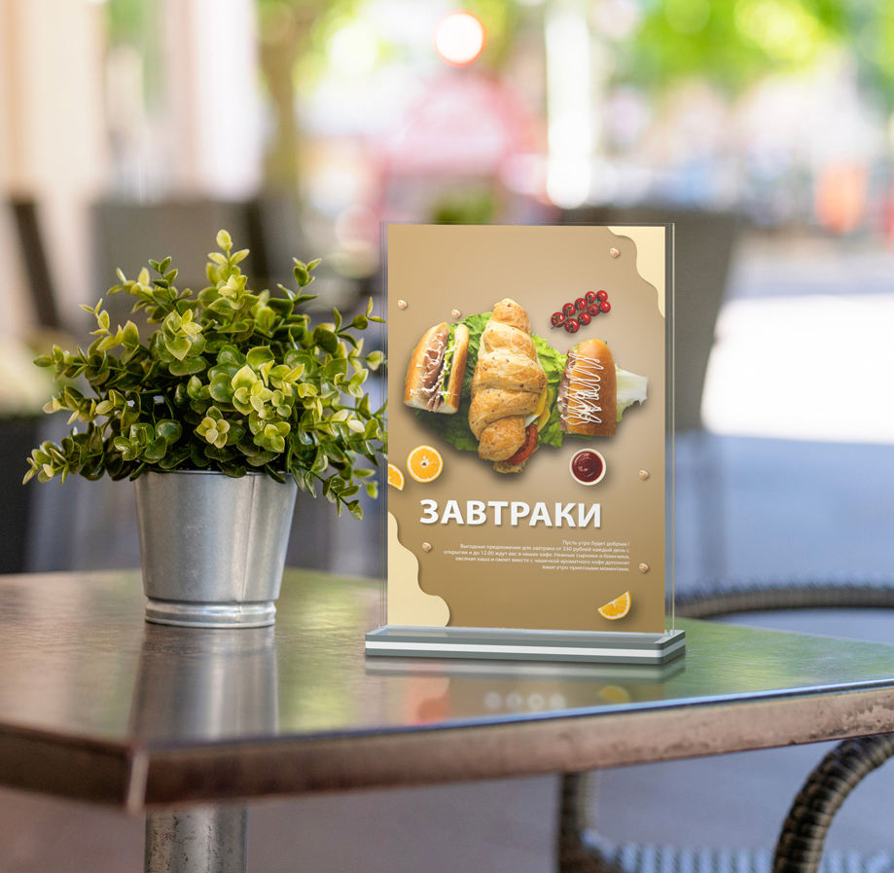
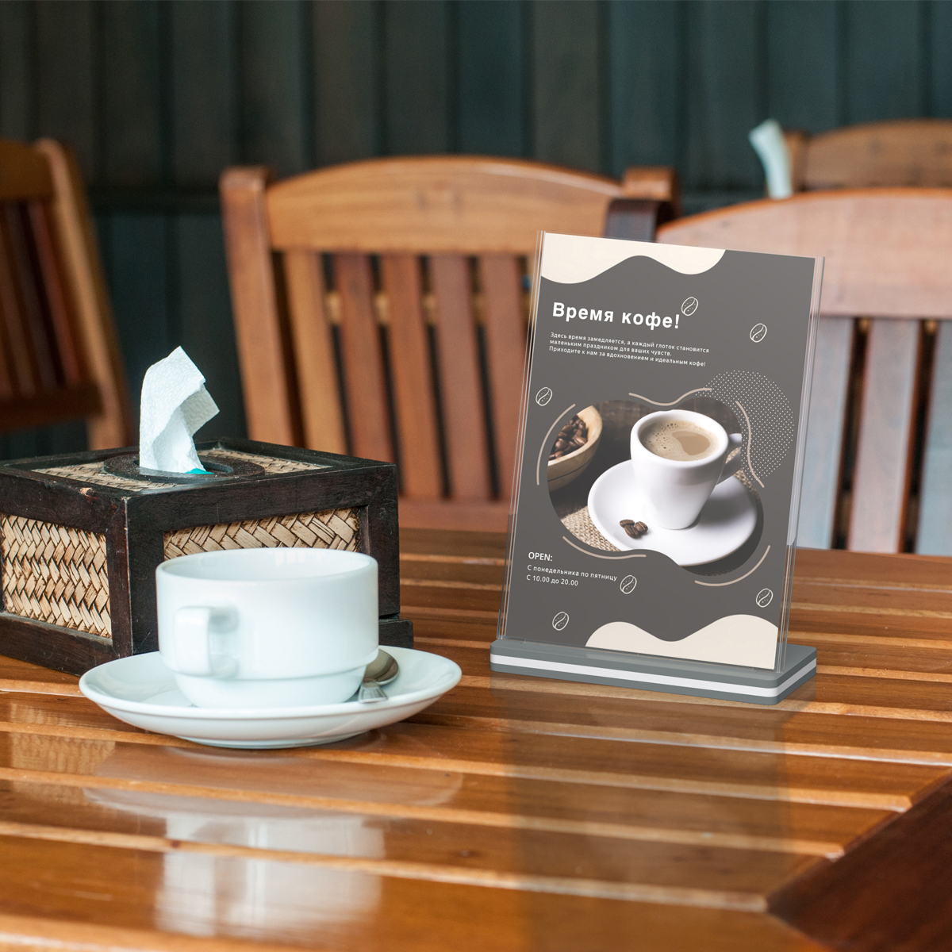
МЕНЮХОЛДЕРЫ
SIGNHOLDER
SIGNHOLDER — стильные литые держатели для демонстрации рекламных сообщений на столешницах или полках. Идеально подходят для кафе и магазинов, позволяя мгновенно обновлять акции и меню.
Лёгкие и мобильные, они обеспечивают устойчивость на любых поверхностях. Представлены два вида: прямые и наклонные.
SIGNHOLDER T-STAND
SIGNHOLDER L-STAND
HoReCa
EUROPOS.GROUP
EUROPOS.RU

Slide 3
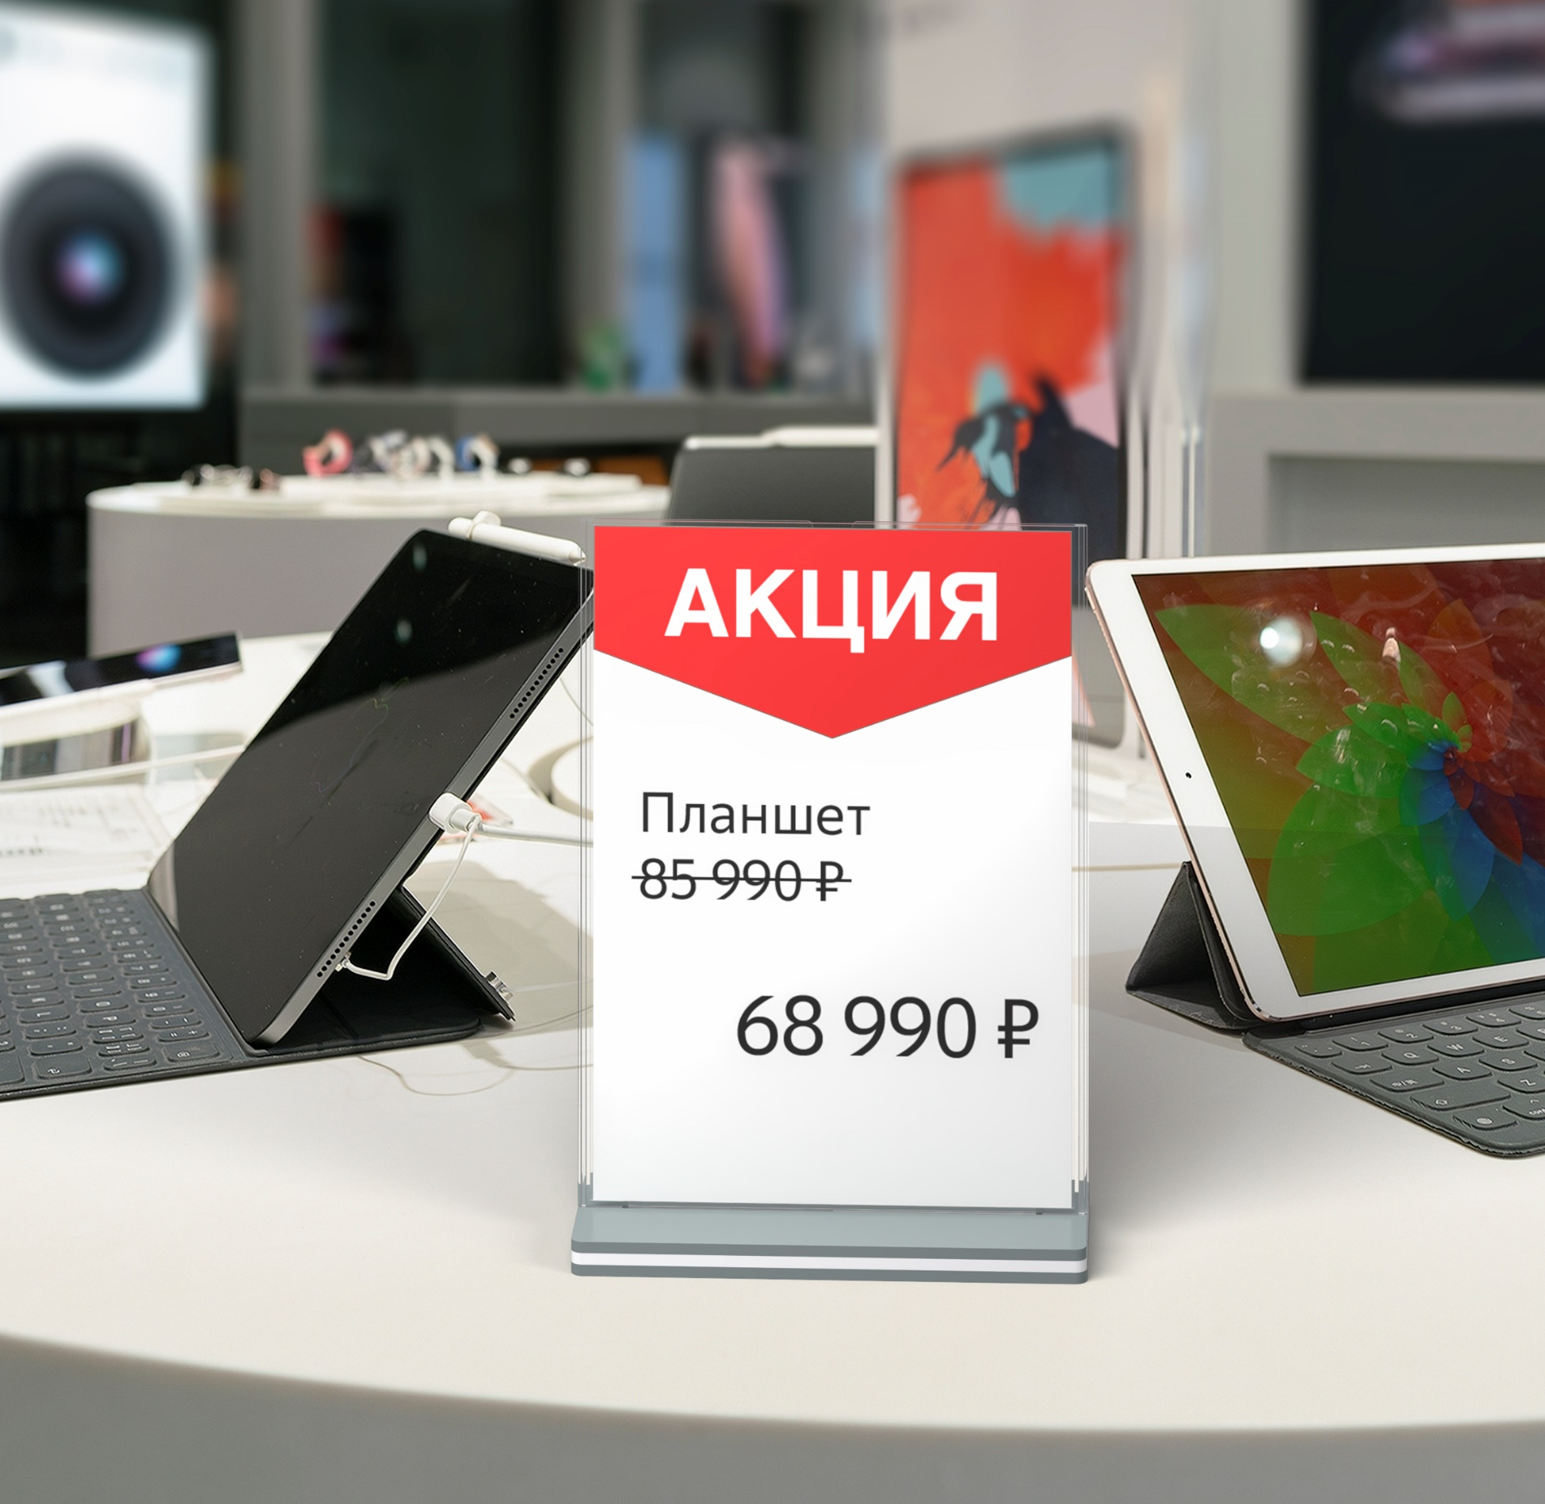
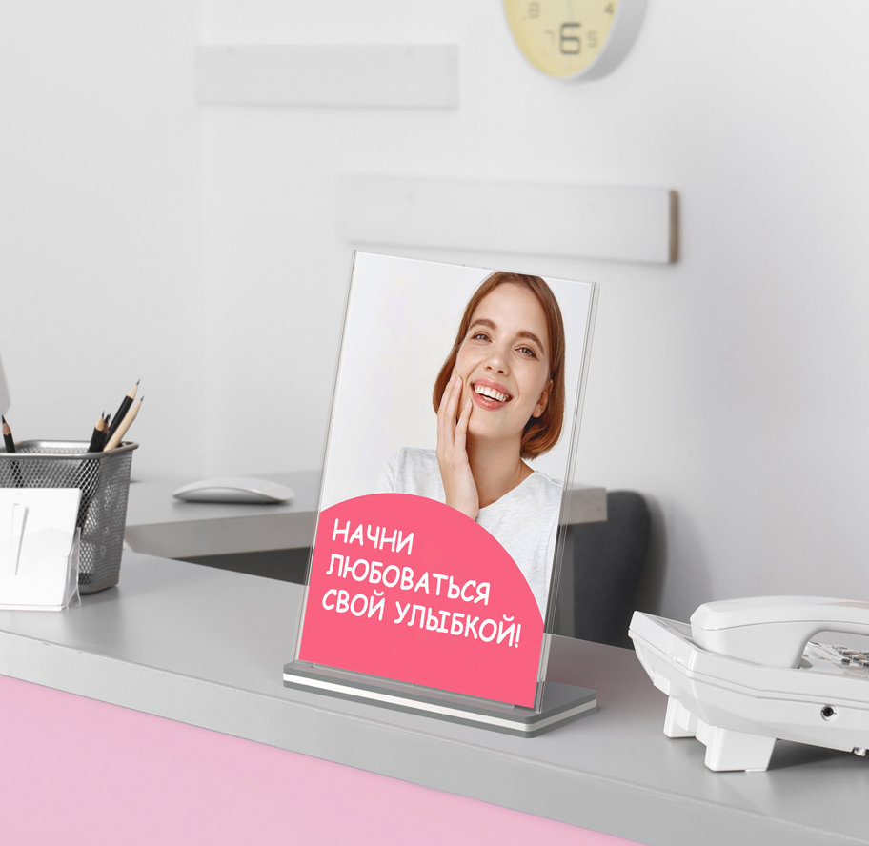

ИСПОЛЬЗОВАНИЕ
SIGNHOLDER
ДРУГИЕ ВАРИАНТЫ
Розничная торговля
Медицинские услуги, аптеки
Сфера красоты, beauty-услуги
EUROPOS.GROUP
EUROPOS.RU

Slide 4
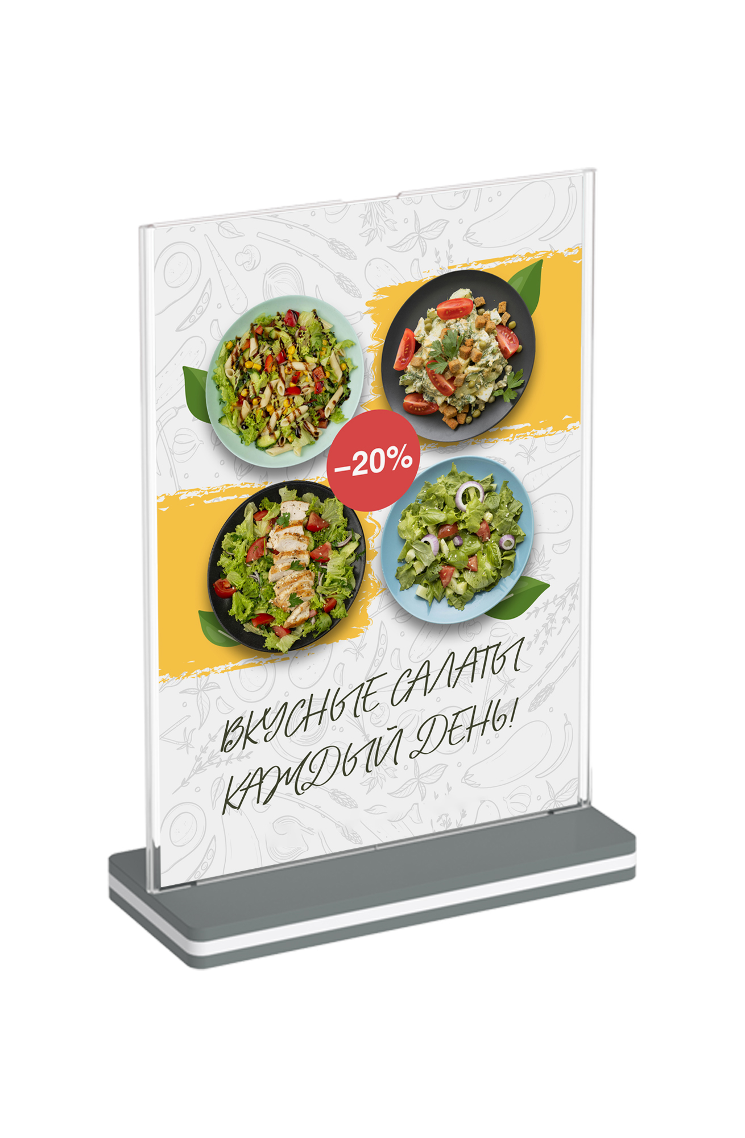
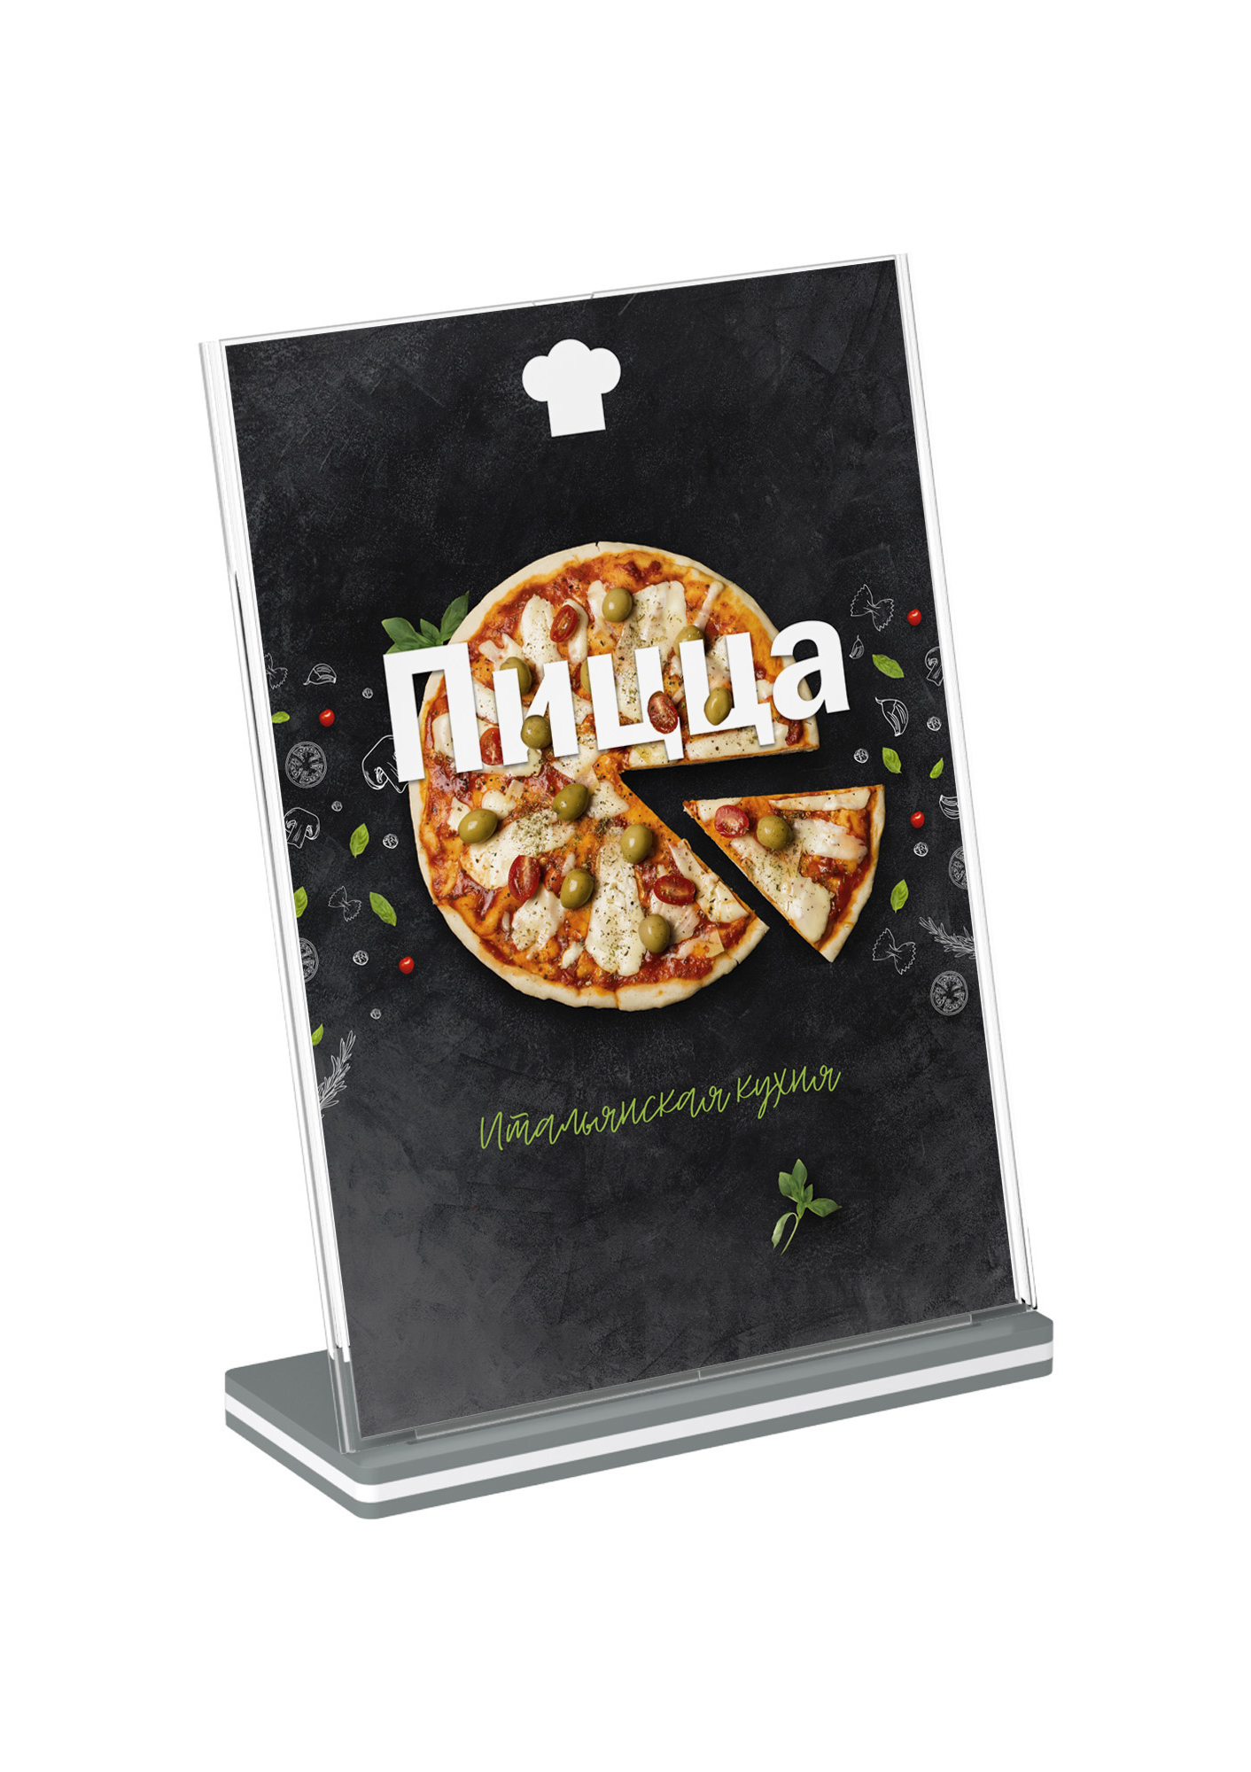
ПОДСТАВКИ SIGNHOLDER
SIGNHOLDER
T-STAND и L-STAND
Два размера подставки для карманов формата А4 и A5
Прямая установка кармана под углом 90°.
Удобная верхняя загрузка плакатов
Отверстие для кармана - посередине
Два размера подставки для карманов формата А4 и A5
Установка кармана под углом в 75°
Удобная верхняя загрузка плакатов
Отверстие для кармана – с краю
90°
75°
EUROPOS.GROUP
EUROPOS.RU

Slide 5

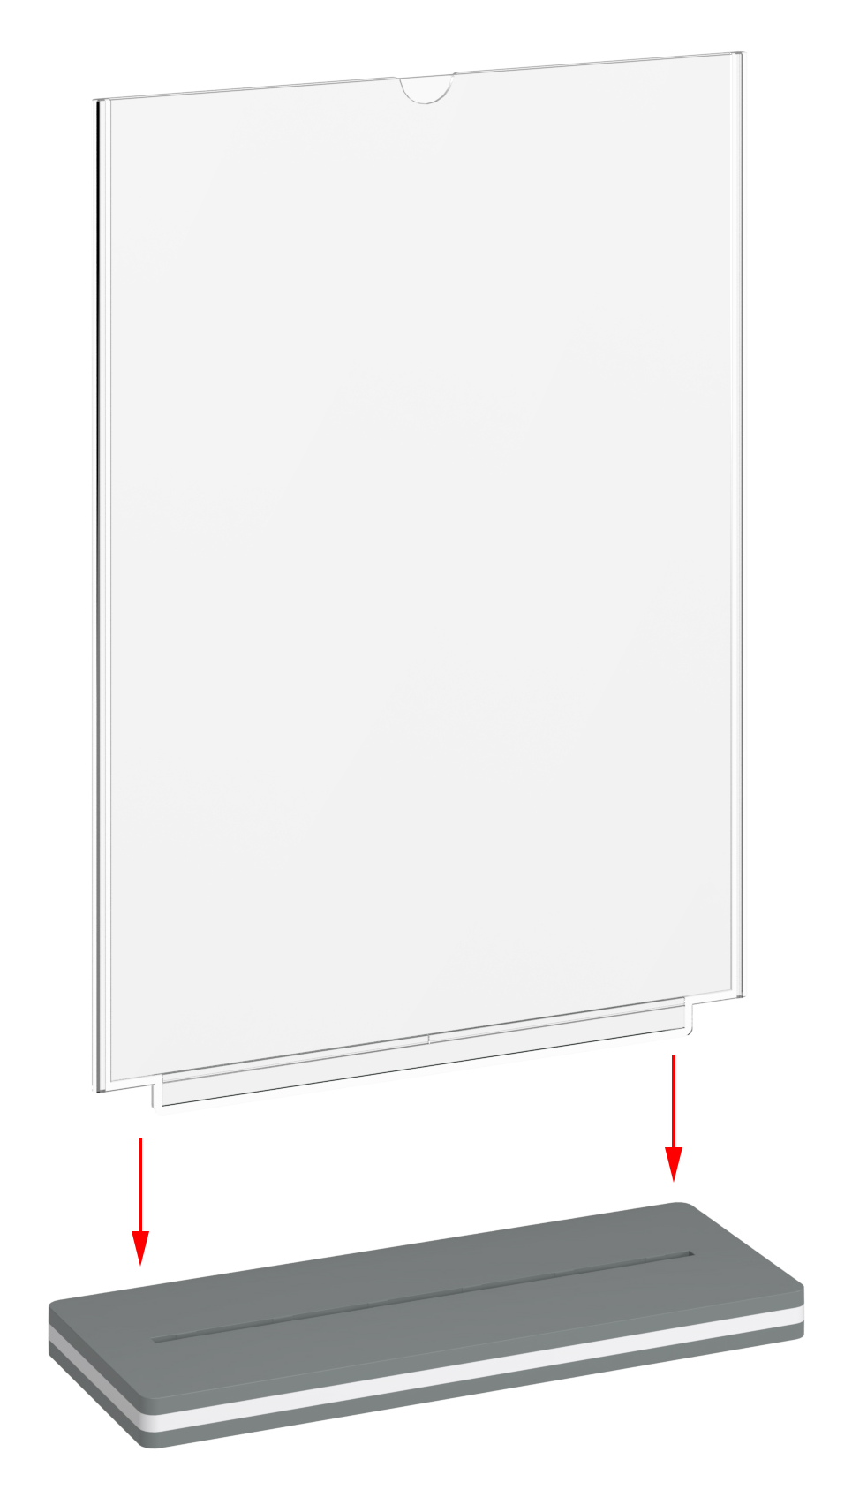
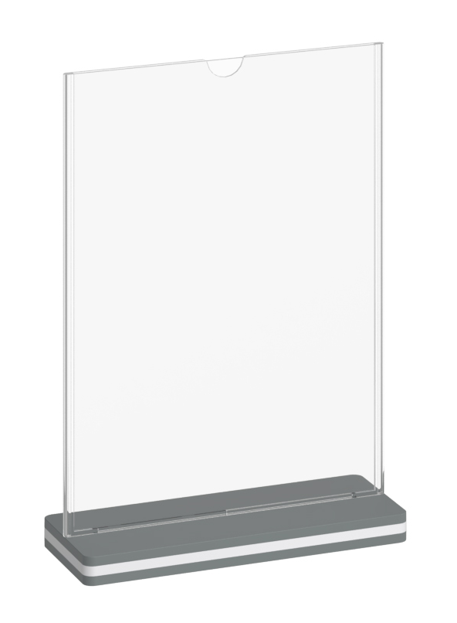
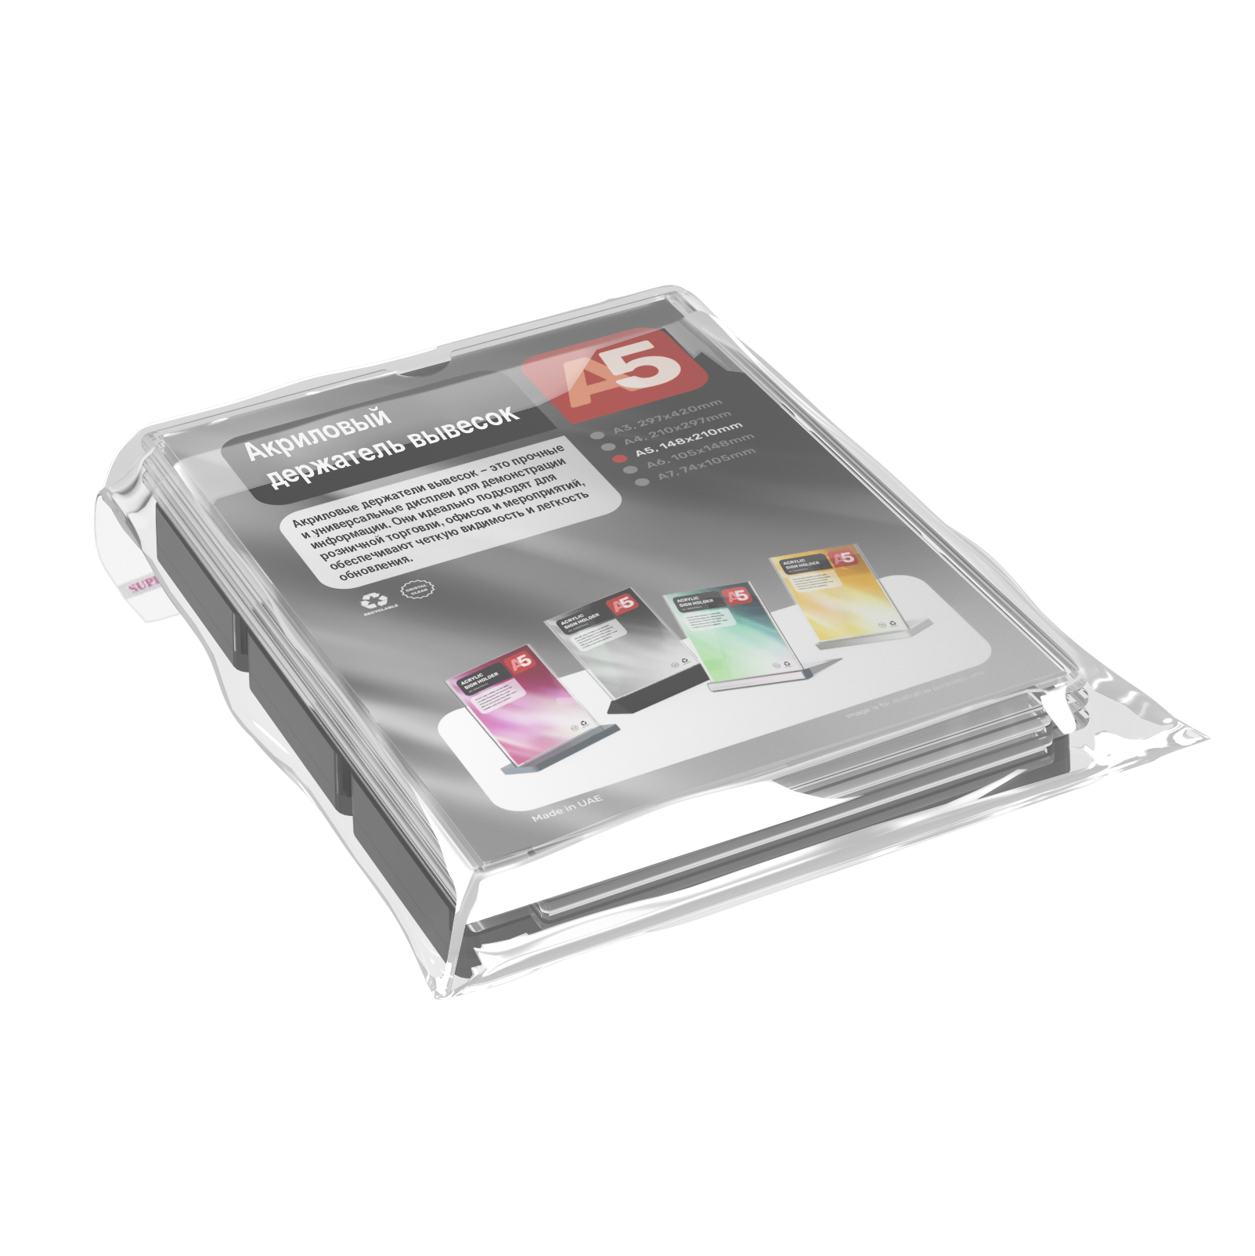
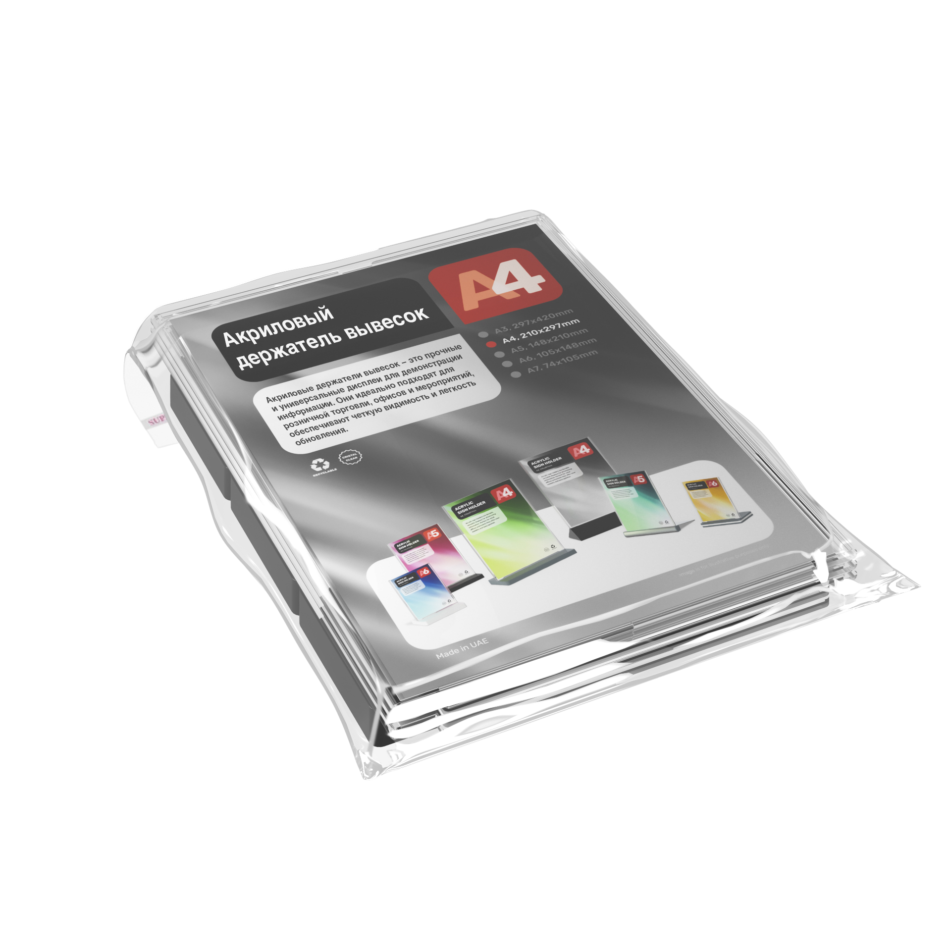
КАРМАНЫ SIGNHOLDER
SIGNHOLDER
Выемка под палец для удобной замены вставок
А5
Обеспечивает защиту от влаги и пыли, обладает высокой прозрачностью
А4
Основание для установки в подставку SIGNHOLDER
Поставляется в плоской упаковке для удобного хранения и эффективной транспортировки
Установка кармана в подставку
*Карманы подходят для оснований SIGNHOLDER T-stand, L-stand и ALU-stand
EUROPOS.GROUP
EUROPOS.RU

Slide 6
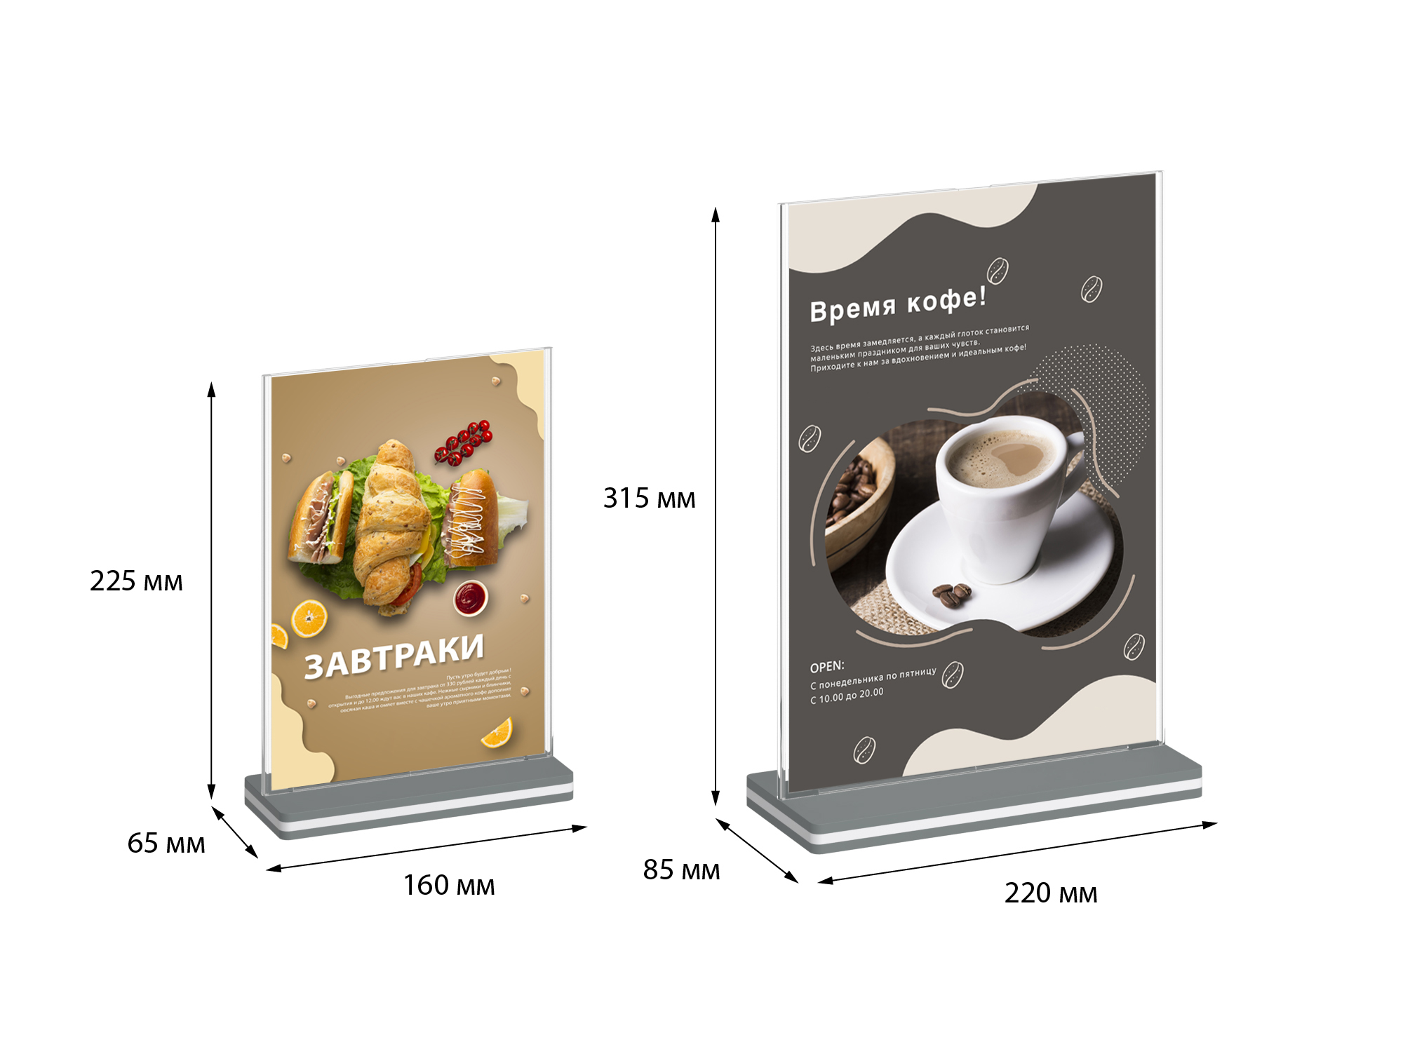
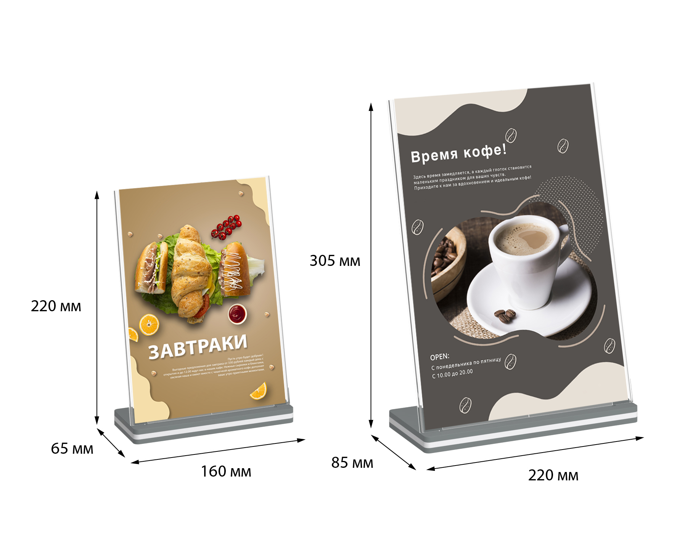
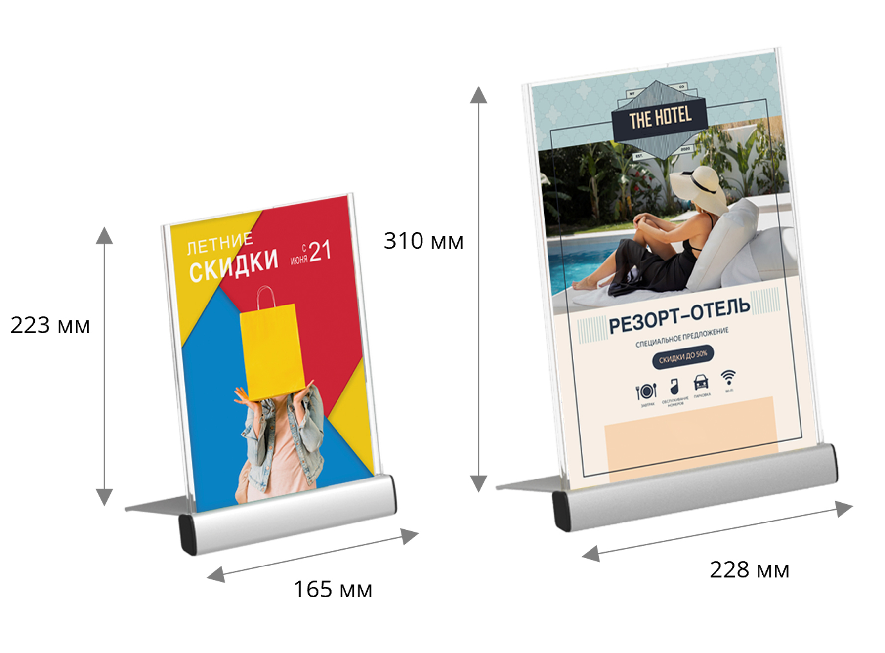
АССОРТИМЕНТ ЛИНЕЙКИ
SIGNHOLDER
SIGNHOLDER T-STAND
SIGNHOLDER L-STAND
SIGNHOLDER ALU-STAND
EUROPOS.GROUP
EUROPOS.RU

Slide 7




ПРЕИМУЩЕСТВА
SIGNHOLDER
Стильный дизайн
Устойчивое основание
Легкая установка вставки
Быстрая сборка
EUROPOS.GROUP
EUROPOS.RU

Slide 8

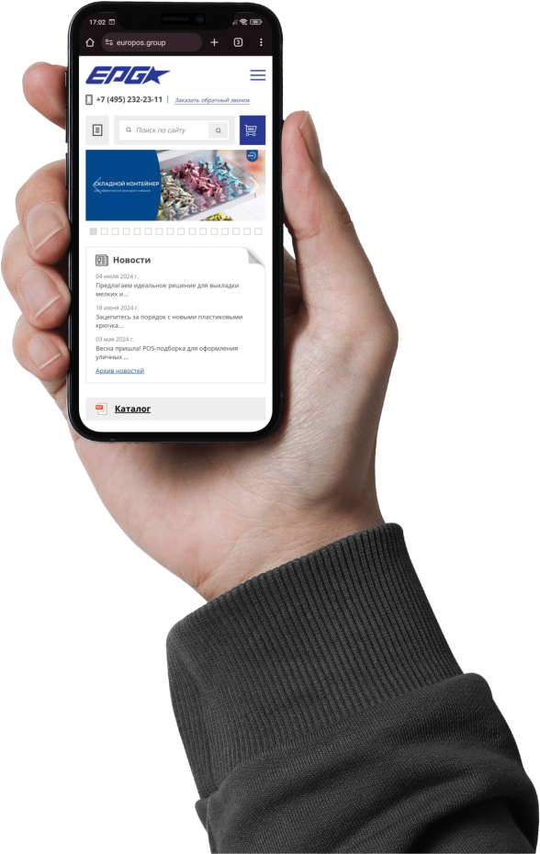
БУДЕМ РАДЫ
СОТРУДНИЧЕСТВУ!
EUROPOS.GROUP
EUROPOS.RU

